Slide 1
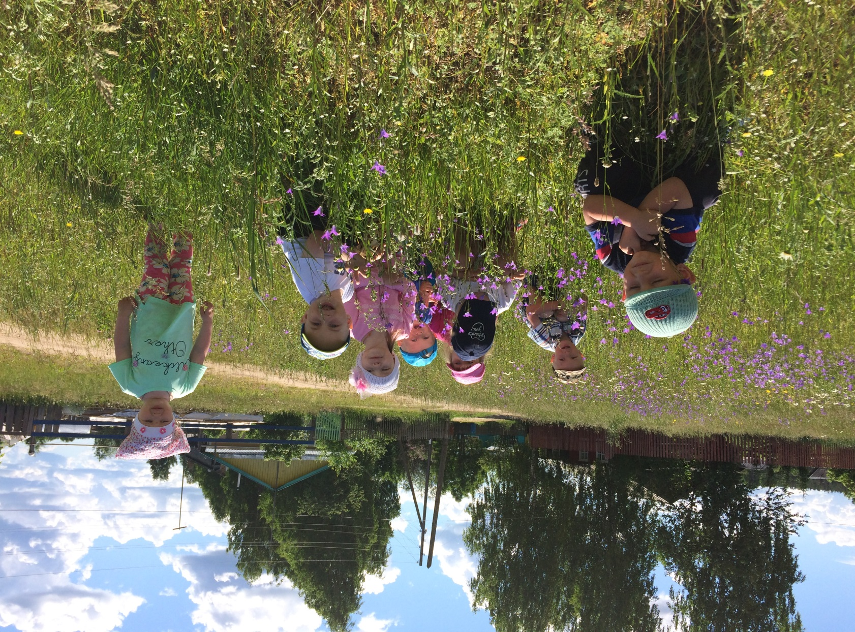
Солнце, воздух и вода –наши
Лучшие друзья!

Slide 2
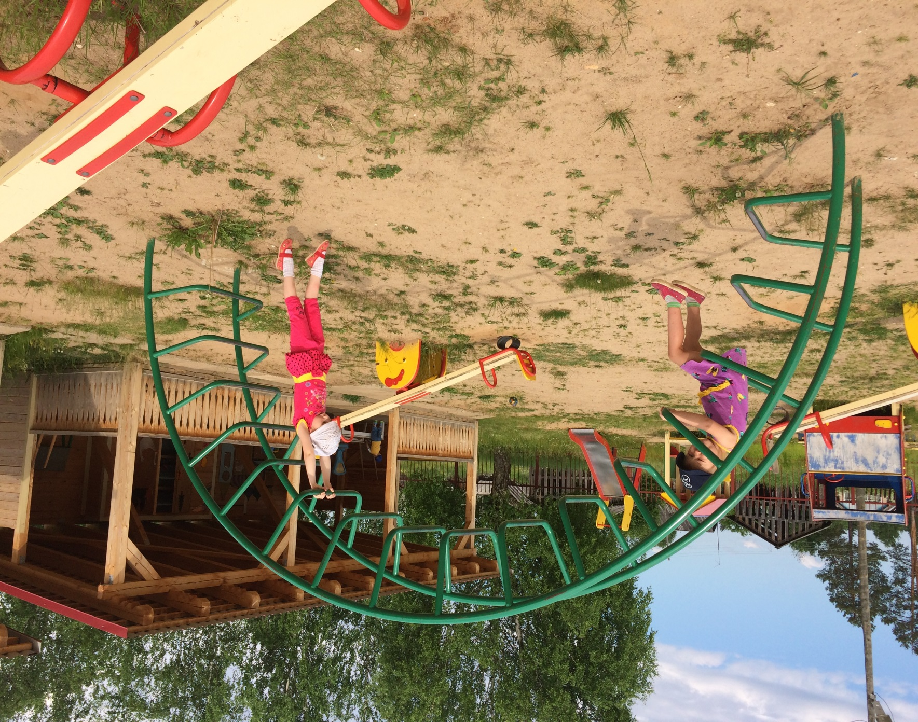
Кто зарядкой занимается,
тот с болезнями не знается!

Slide 3
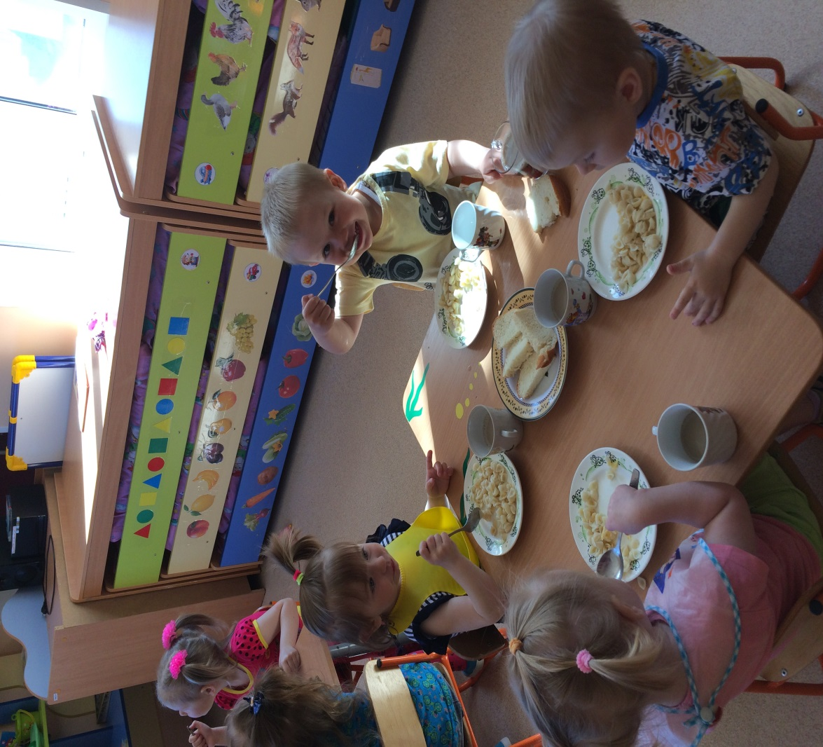
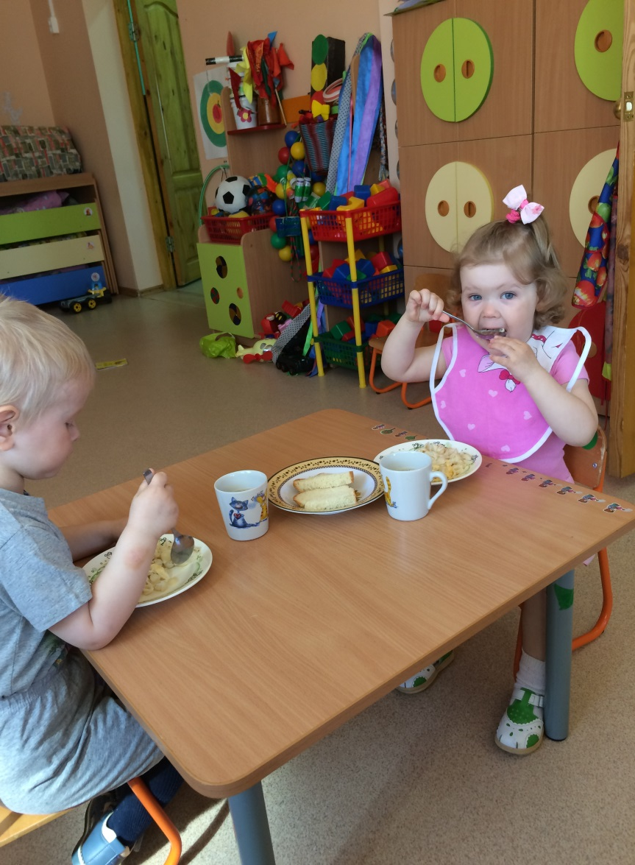
Сспасибо нашим поварам !спа
Спасибо нашим поварам, за то, что вкусно варят нам!

Slide 4
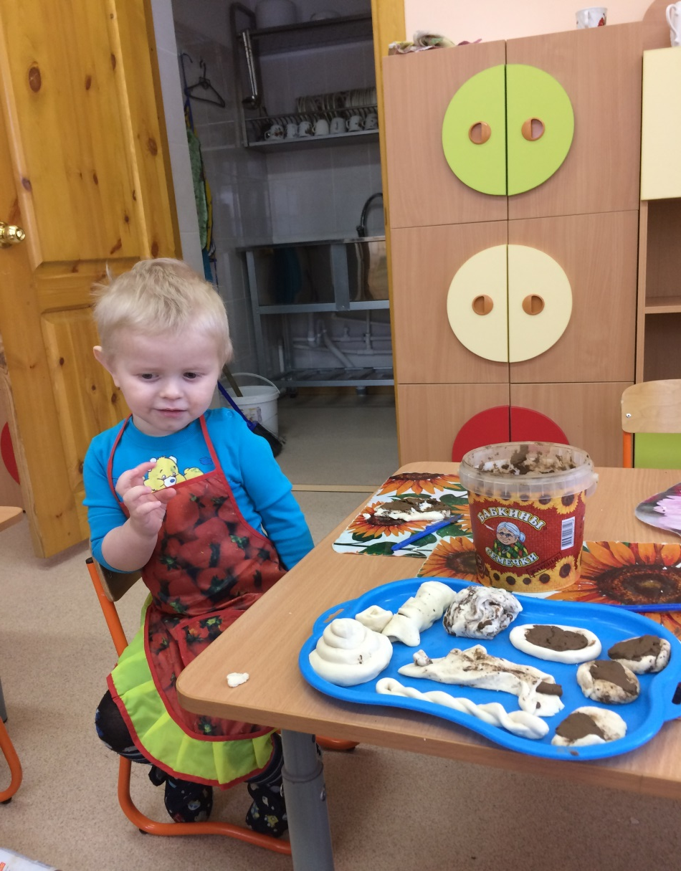
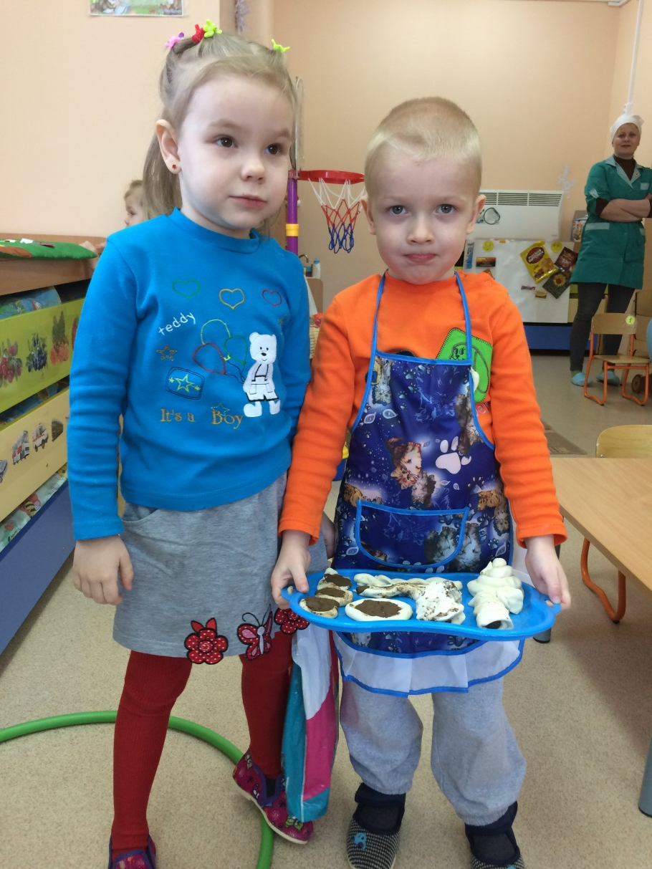
Наши-кулинары!

Slide 5
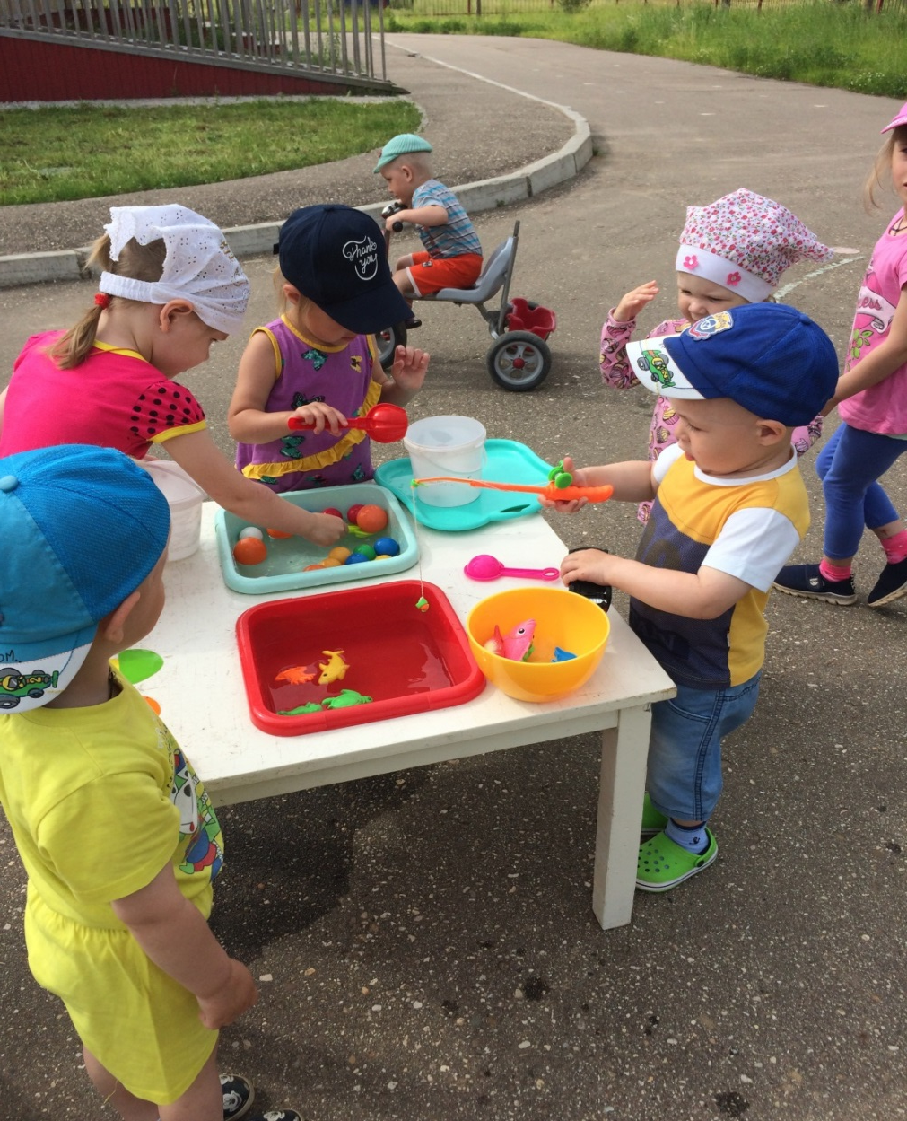
игры с водой

Slide 6
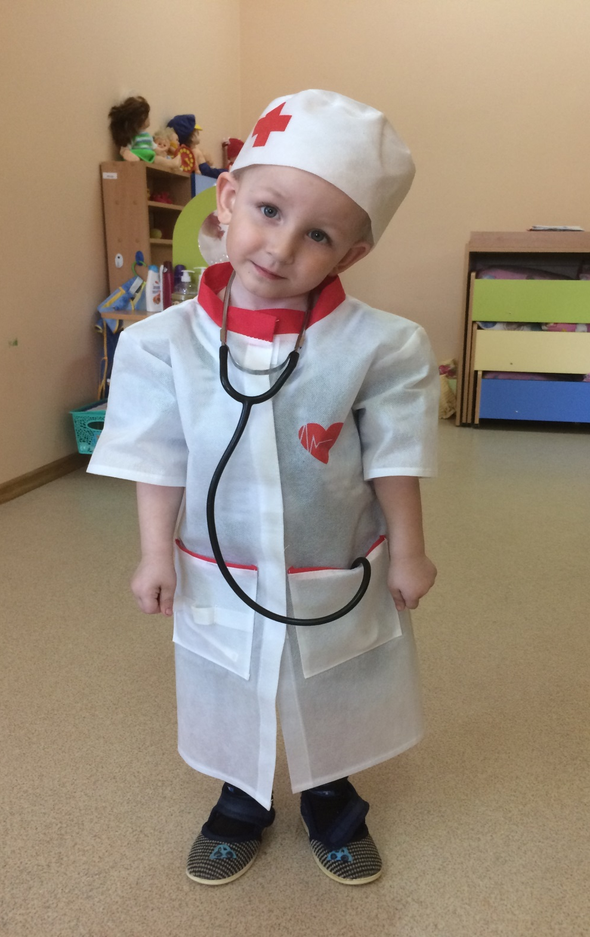
Добрый доктор Айболит

Slide 7
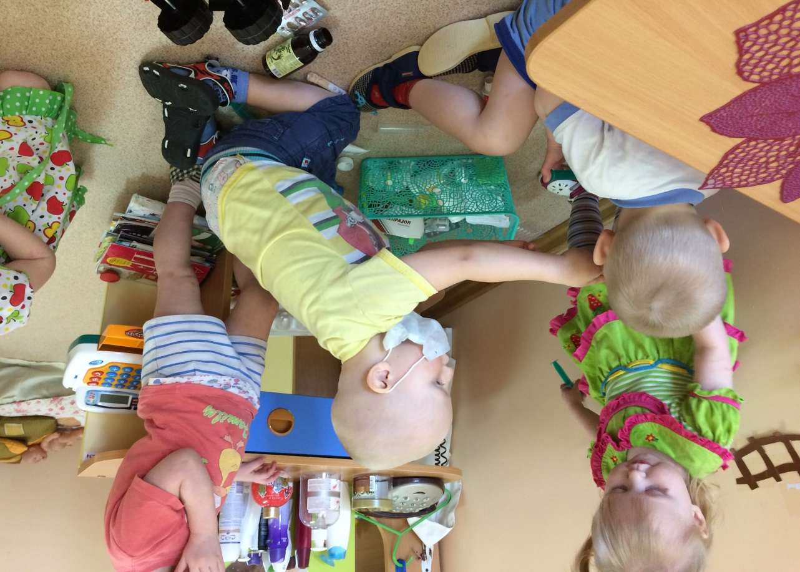
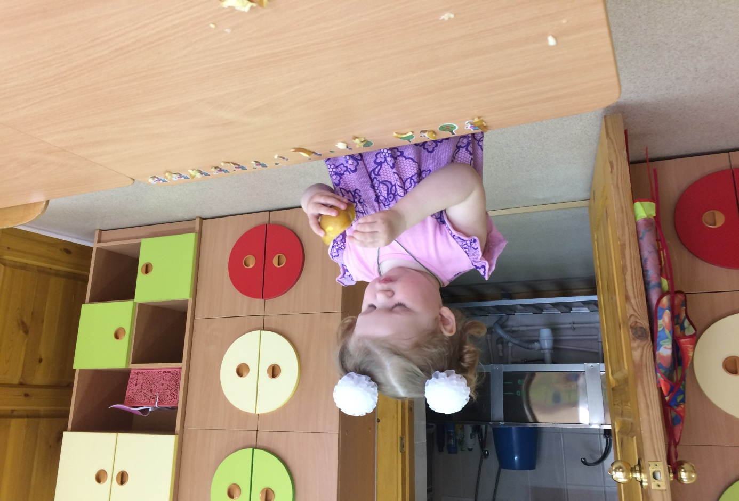

Slide 8
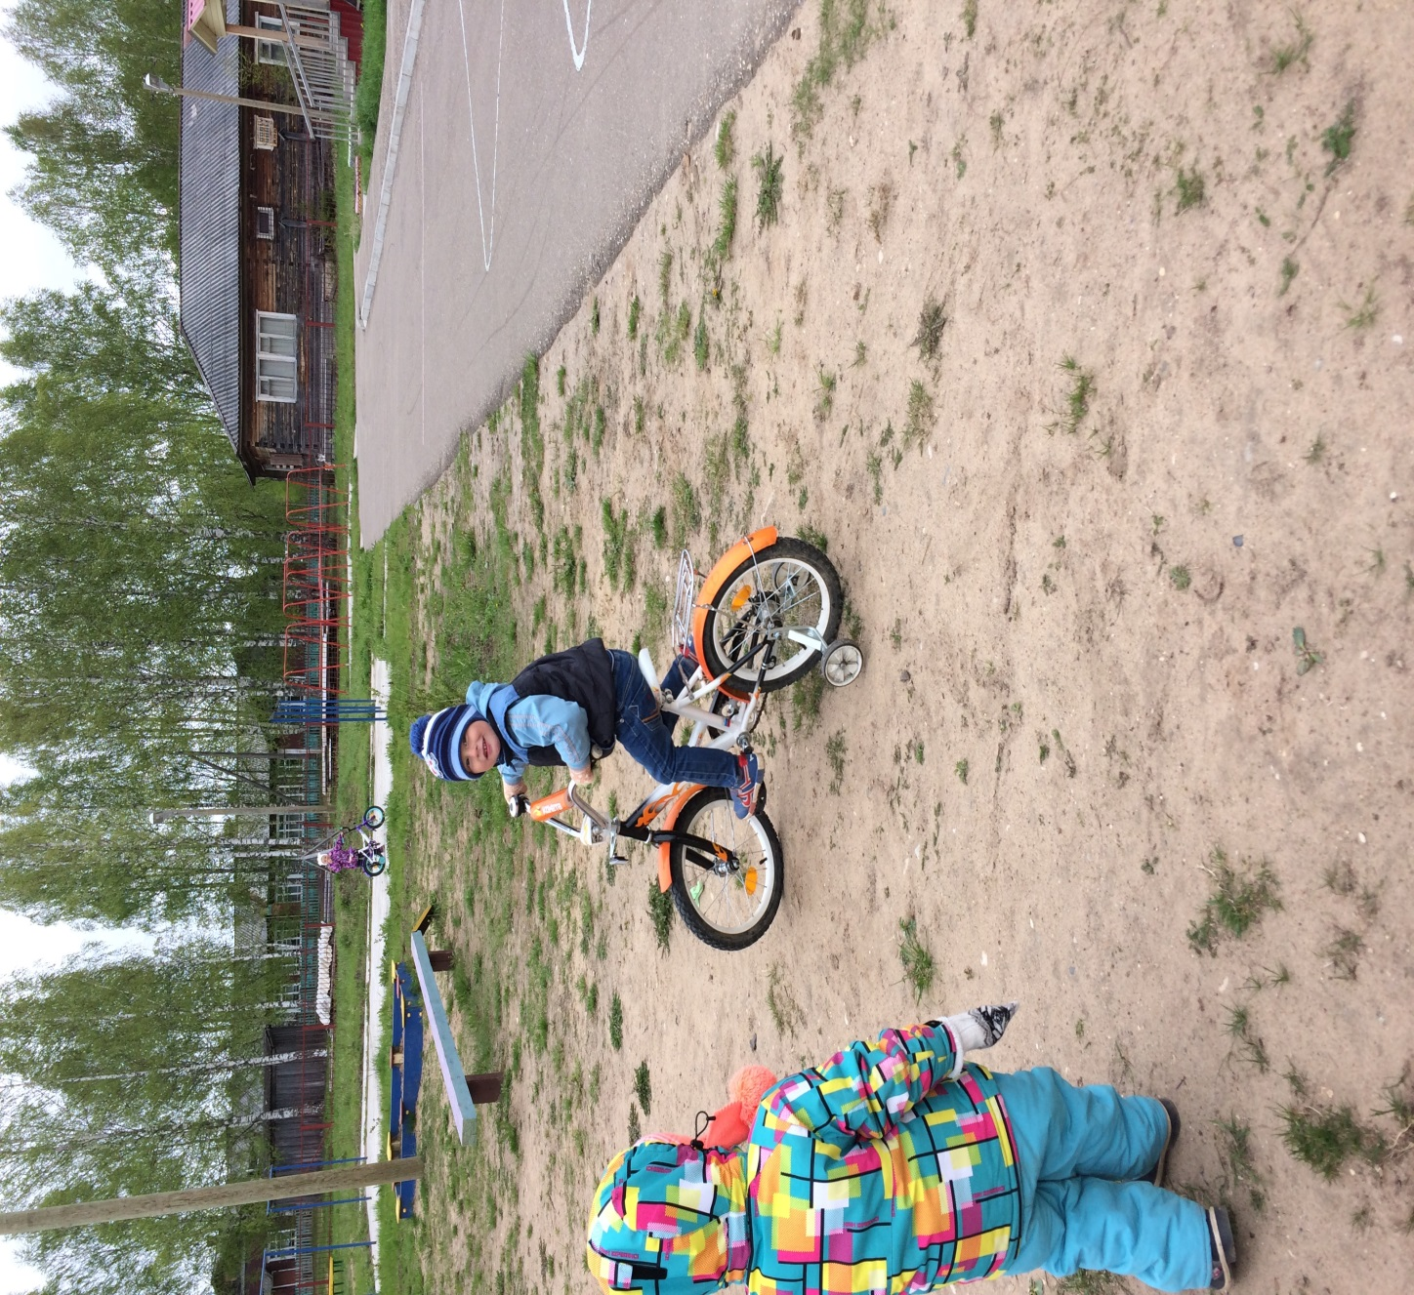
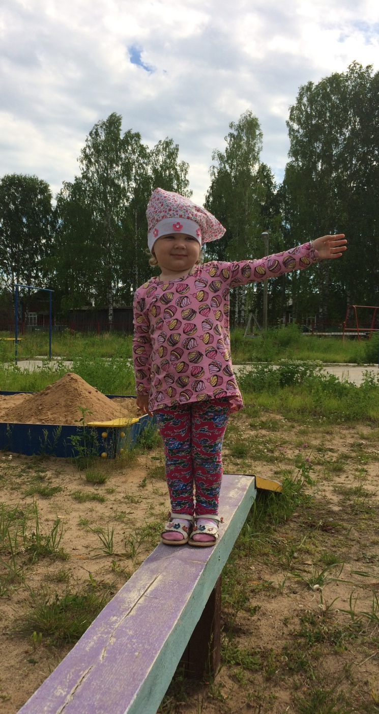

Slide 9
Спасибо
за внимание!

